Slide 1
Теорія XYZ

Slide 2
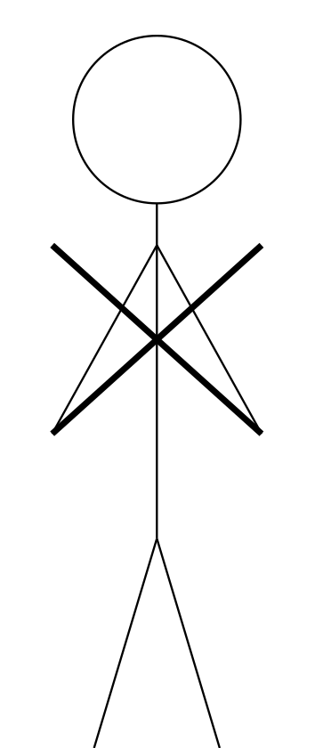
Теорія X
Перекладає відповідальність на інших
Шукає вигоди лише для себе
Лінивий
Безініціативний
Намагається уникати роботи
Недобросовісний
Чинить опір будь-яким змінам
Головні стимули – примус та матеріальна винагорода
Стиль управління – авторитарний
Основний інструмент – покарання

Slide 3
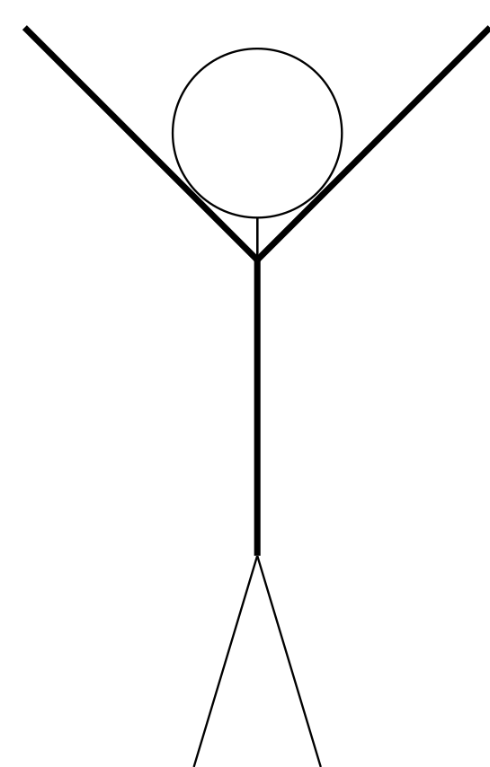
Теорія Y
Творчий
Ініціативний
Одержує задоволення від роботи
Активний
Амбітний
Головний стимул – можливість самовираження та самореалізації
Стиль управління – демократичний

Slide 4

Теорія
Підприємство – це велика сім’я
↓
Цілі працівника та підприємства максимально поєднані
Працівник вважає за краще працювати у групі і мати стабільну тривалу перспективу кар'єрного зростання
Несе індивідуальну відповідальність за свою працю, результати якої оцінюються за чіткими критеріями
Турбота про його добробут лежить на компанії, яка також забезпечує працівнику можливість безперервного навчання та постійного підвищення кваліфікації

